Slide 1
練習問題1
newsgroups.csvは、インターネット上の3種類のカテゴリーの掲示板の書き込みを、テキストデータとしてカテゴリー名とともにまとめたものである。naive_bayes.ipynb を参考にして、このCSVファイルを読み込み、テキストデータからカテゴリー名を予測する単純ベイズ分類器を構成し、 テストデータに対する予測精度の取得までの一覧の解析を行え。また、1. 考慮する単語数、 2. 訓練データに対する予測精度の数値 (%, 小数第1位まで)、3. テストデータに対する予測精度の数値 (%, 小数第1位まで) を答えよ。なお、Bowの表示、min_dfやstop_wordsの設定は不要。また、読み込んだデータは、次の関数で訓練データとテストデータに分割すること。
train_test_split(X, y, test_size=0.25, random_state=5)
※ 「小数第N位まで」を答える際は、第(N+1)位を四捨五入する。

Slide 2
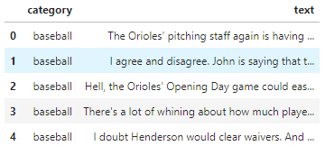
練習問題1の正解例
dm-06-practice1-ans.ipynb
csv_in = 'newsgroups.csv'
df = pd.read_csv(csv_in, delimiter=',', skiprows=0,
header=0, encoding='latin-1')
print(df.shape)
print(df.info())
display(df.head())
アクセント記号などが含まれているので、encoding = 'latin-1'で読み込んでいる

Slide 3
print(df['category'].value_counts())
baseball 99
space 99
electronics 99
Name: category, dtype: int64
baseball, space, electronicsの
3カテゴリーに99個ずつテキストがあることがわかる。
X = df['text']
y = df['category']
X: 文書データ (1文書1文字列データ)
y: 正解の分類ラベル
X_train, X_test, y_train, y_test = train_test_split(X, y, test_size=0.25,
random_state=5)
print(X_train.shape, y_train.shape)
print(X_test.shape, y_test.shape)
X, y を、訓練用とテスト用に分割。
それぞれ X_train, X_test, y_train, y_test に格納。(テスト用データ数の割合が 0.25 (=1/4) になるようにする)
(222,) (222,)
(75,) (75,)

Slide 4
vectorizer = CountVectorizer()
vectorizer.fit(X_train)
vocab = vectorizer.get_feature_names_out()
print('Vocabulary size:', len(vocab))
print(vocab[:10]) # debug
考慮する単語群の取得
Vocabulary size: 8061
['00', '000', '000000', '0020', '0028', '005', '0065', '01', '02', '02138']
Ans1. 8061

Slide 5
X_train_bow = vectorizer.transform(X_train)
X_test_bow = vectorizer.transform(X_test)
print('X_train_bow:')
print(repr(X_train_bow))
print('X_test_bow:')
print(repr(X_test_bow))
BoWの計算
model = MultinomialNB(alpha=1.0)
model.fit(X_train_bow, y_train)
print(model.classes_)
単純ベイズ分類器の学習
train_score = model.score(X_train_bow, y_train)
print('Train accuracy:', train_score)
訓練データに対する予測精度
['baseball' 'electronics' 'space']
Train accuracy: 0.9864864864864865
Ans2. 98.6%

Slide 6
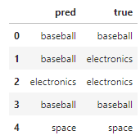
y_test_pred = model.predict(X_test_bow)
df_pred = pd.DataFrame({
'pred': y_test_pred,
'true': y_test
}).reset_index(drop=True)
display(df_pred.head())
X_test_bowを入力したときの予測結果
pred: 予測結果
true: 真のクラス(カテゴリー)ラベル

Slide 7
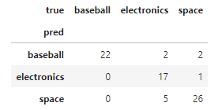
ctab = pd.crosstab(df_pred['pred'], df_pred['true'])
display(ctab)
クロス集計表

Slide 8
test_score = model.score(X_test_bow, y_test)
print('Test accuracy:', test_score)
Test accuracy: 0.8666666666666667
Ans3. 86.7%
テストデータに対する予測精度

